Slide 1

Візуалізація розріджених матриць в середовищі мовою Smalltalk
Виконав студент групи Пмі-41:
Кормушин Я.К.
Науковий керівник:
доц. Ярошко С.А.

Slide 2
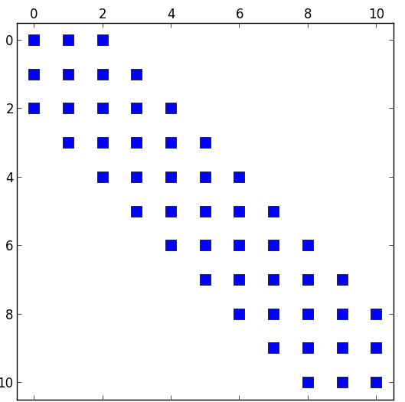
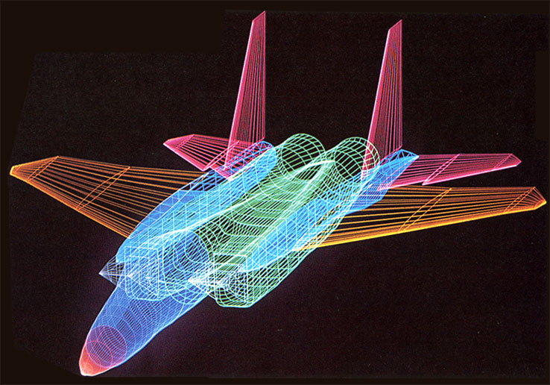

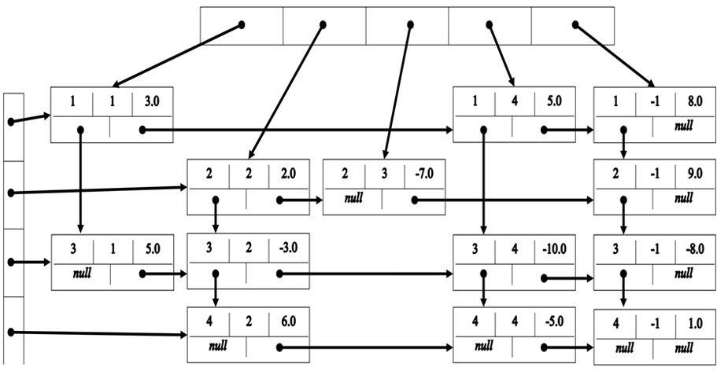

Вступ
Notes:
В розрідженій матриці більша частина елементів рівна 0.
Такі використовуються при розв’язуванні задач за допомогою методу скінченних елементів:
аналізу міцності конструкцій у цивільному та промисловому будівництві, в авіабудуванні, ракетобудуванні, суднобудуванні.
Програмних реалізацій існує безліч, деякі з них доволі складні для розуміння.
Звичайний текстовий опис матриці обмежений, тому на порятунок приходить графічна репрезентація матриць.

Slide 3
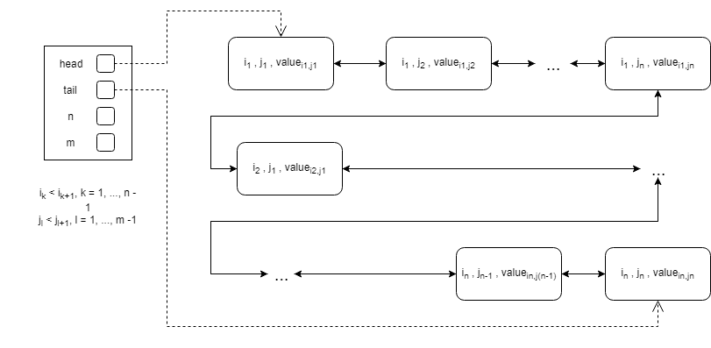
Список координат

Slide 4
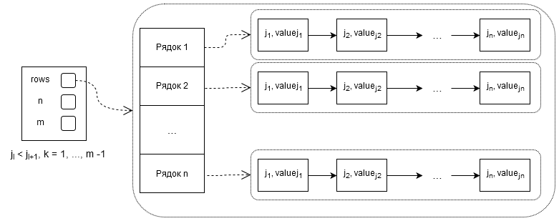
Колекція списків

Slide 5
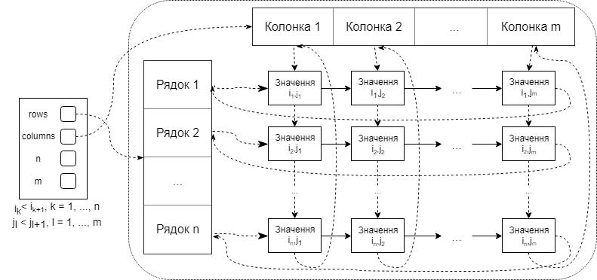
Мережа списків

Slide 6
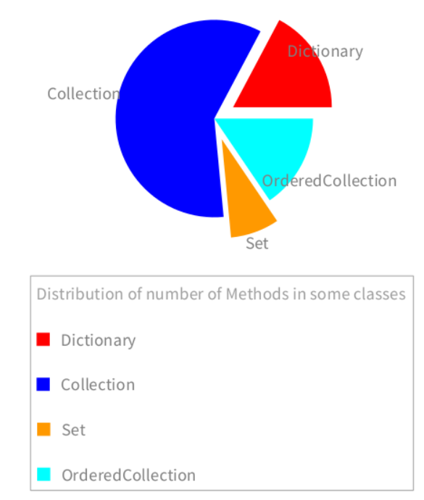
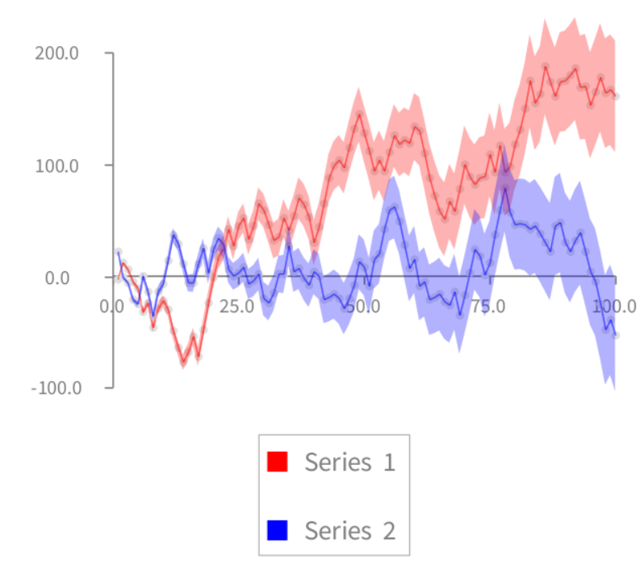
Roassal
Notes:
Roassal – це візуалізаційний двигун, написаний на smalltalk, для візуалізації та взаємодії з довільними даними.
Він визначений в термінах об’єктів та їх зв’язків.
Roassal будується з виглядів, елементів, форм, взаємодій та анімацій.
Вигляд - це контейнер графічних елементів,
Елемент - це графічне зображення об'єкта,
Форма описує примітивне візуальне зображення, таке як прямокутник, коло, рядок або мітка,
Взаємодія - це певна дія, яку може викликати користувач

Slide 7
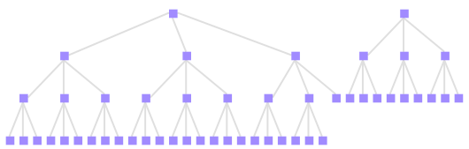
Приклад
v := RTView new.
shape := RTBox new color: Color blue trans.
elements := shape elementsOn: (1 to: 50).
v addAll: elements.
elements @ RTPopup.
RTEdgeBuilder new
view: v;
objects: (1 to: 50);
connectFrom: [ :i | i // 3 ].
RTTreeLayout on: elements.
v

Slide 8
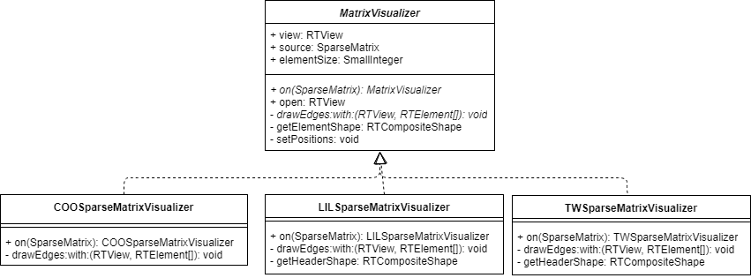
Візуалізатори

Slide 9
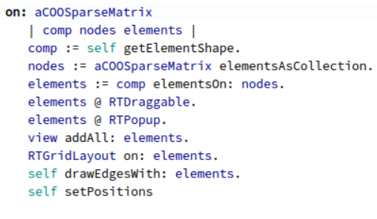
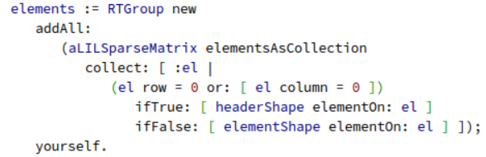
Відображення

Slide 10
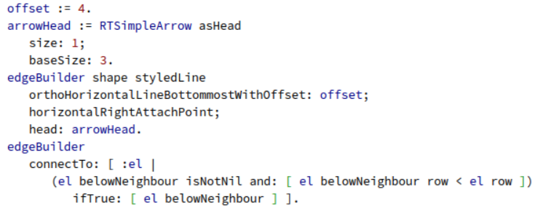
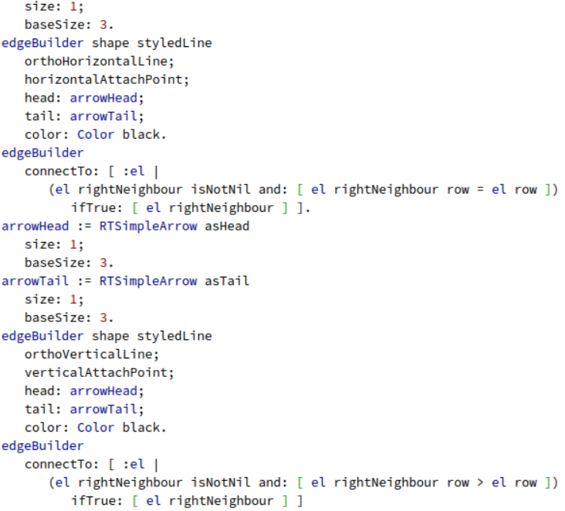
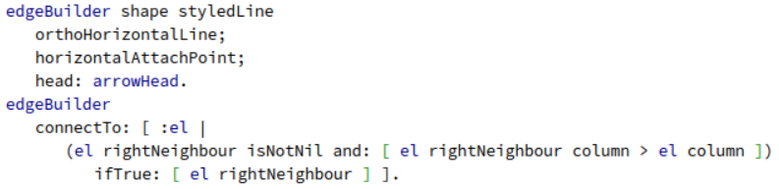
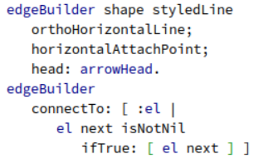
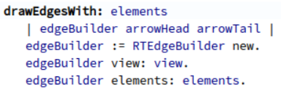
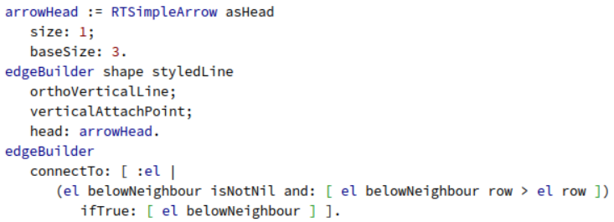
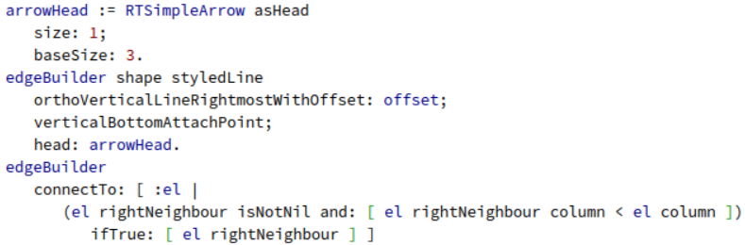
Ребра

Slide 11
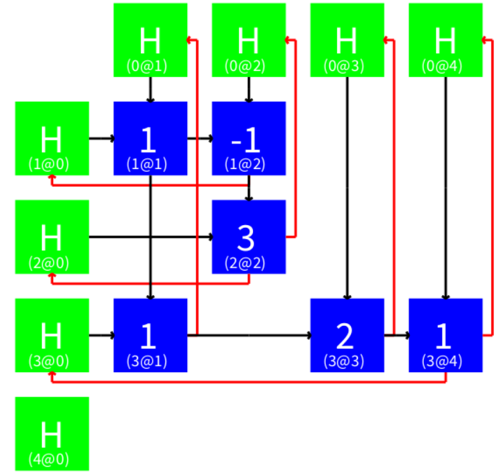
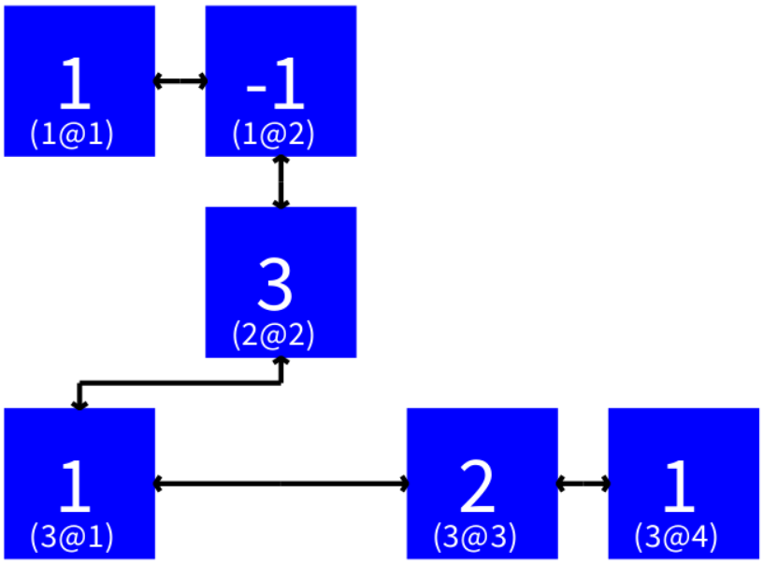
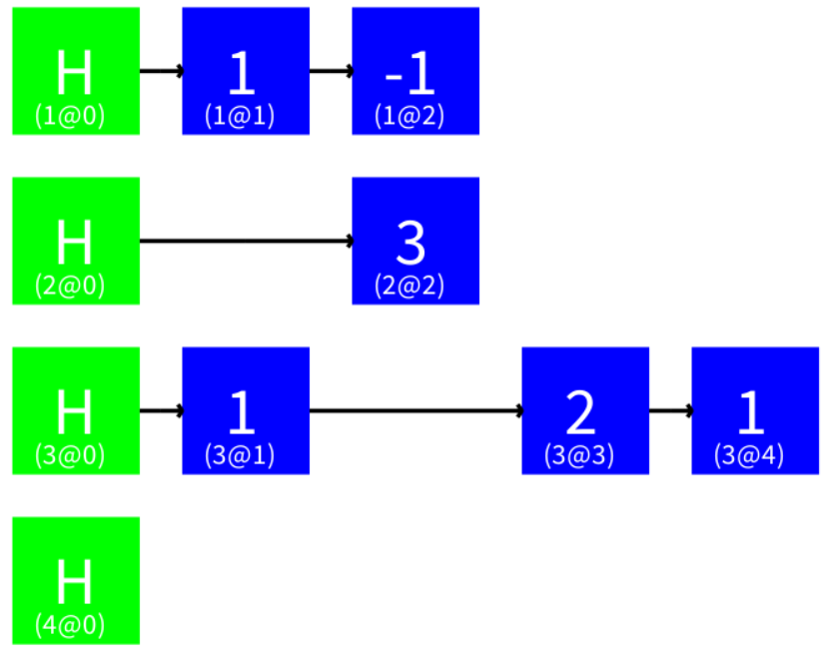
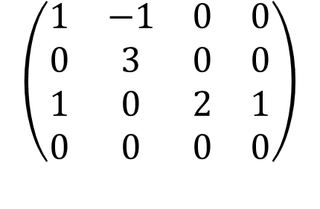
Результат
$$\left(\begin{matrix}1 & −1 & 0 & 0 \\ 0 & 3 & 0 & 0 \\ 1 & 0 & 2 & 1 \\ 0 & 0 & 0 & 0\end{matrix}\right)$$

